Slide 1
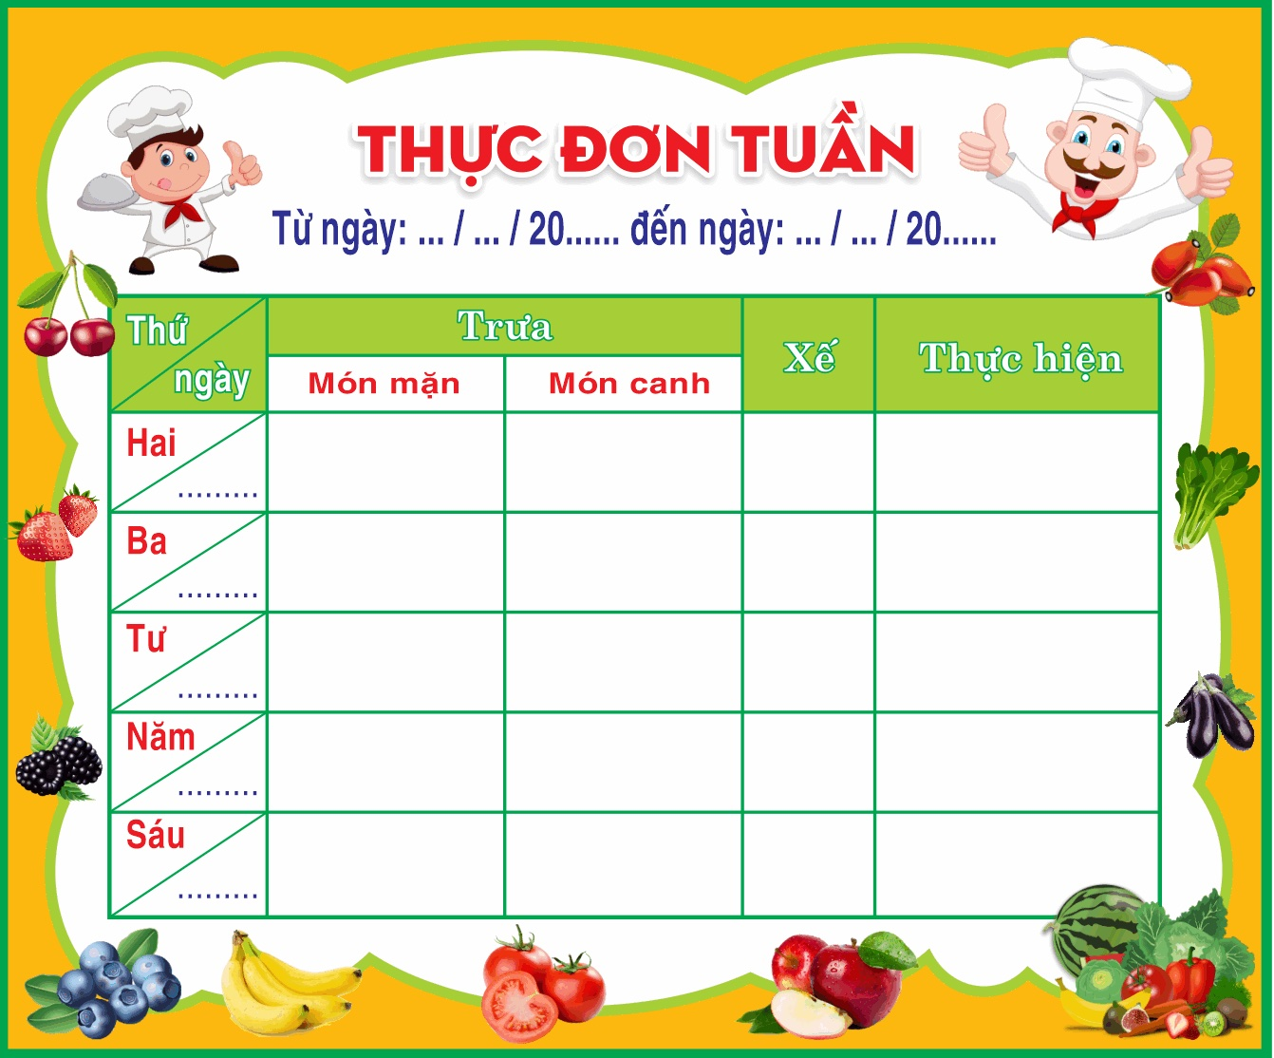
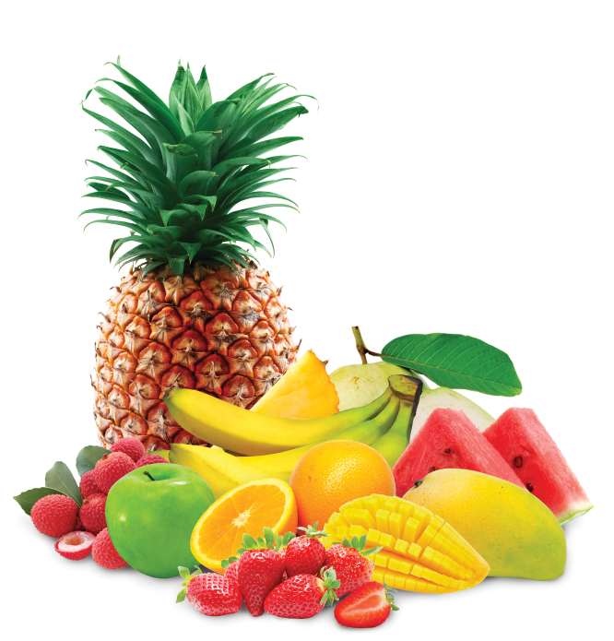
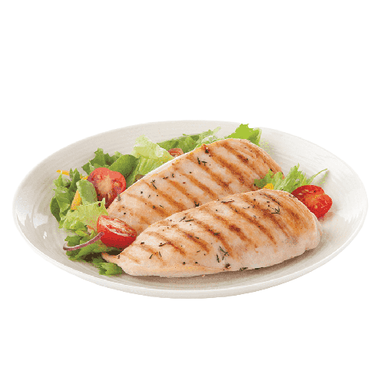
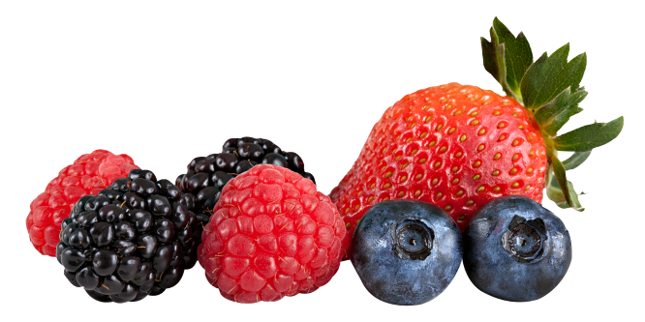
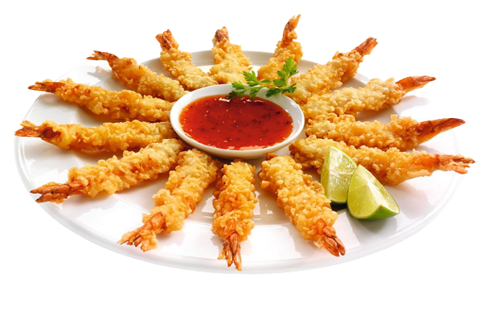
THỰC ĐƠN TUẦN 29 TRƯỜNG TRUNG HỌC CƠ SỞ NGUYỄN GIA THIỀU
Từ ngày 25/09/2023 đến ngày 29/09 /2023
Đơn giá 40.000 VNĐ bao gồm 01 bữa ăn trưa-Tráng miệng và thuế
(Thực đơn được xây dựng theo "Thực đơn cân bằng dinh dưỡng" được thực hiển bởi Bộ giáo dục và đào tạo và Viện Dinh Dưỡng Quốc Gia)
Tuần | Thứ | Món chính | Món mặn 1 | Món mặn 2 | Món xào | Món canh | Bữa phụ | Năng lượng bữa trưa (KCAL) | Đáp ứng nhu cầu hằng ngày 40-50 % | Tỉ Lệ (%) |  |  | Năng lượng bữa phụ (KCAL) | Đáp ứng % nhu cầu năng lượng/ngày
 |  |  |  |  |  |  |  |  |  | P | L | G
Tiêu Chuẩn |  |  |  |  |  |  |  |  | 40%-50% | 25.0-35.0 | 30.0-40.0 | 50.0-65.0
Tuần 29 18/03/ 2024 | Hai 18/03 | Cơm | Thịt bò hầm khoai tây cà rốt | Đậu tẩm hành- thịt viên nấm | Bí đỏ xào | Canh cải cúc thịt băm | Sữa chua trái cây Kun | 864.8 | 42.6 | 31.4 | 35.8 | 56.6 | 88 | 7.5
 | Ba 19/03 | Cơm | Thịt lợn kho tàu | Trứng tráng xúc xích hấp | Bắp cải cà rốt xào mì | Canh Khoai tây hầm xương | Bánh Ga tô Hữu Nghị | 878.6 | 43.8 | 32.8 | 36.4 | 57.8 | 99 | 7,5
 | Tư 20/03 | Cơm | Cá thu sốt cà chua | Thịt lợn kho dừa | Su su cà rốt xào | Canh cải xanh thịt băm | Chuối tiêu | 842.6 | 41.8. | 30.2 | 34.8 | 54.8 | 100 | 7,5
 | Năm 21/03 | Cơm | Thịt gà hầm ngô ngọt nấm hương | Chả lợn rim tiêu | Gá đỗ cà rốt xào miến | Canh bí xanh nấu xương gà | Sữa chua Phù Đổng | 856.8 | 42.2 | 30.8 | 35.2 | 55.4 | 100 | 7,5
 | Sáu 22/03 |  | Bún chả |  |  |  | Sữa fristi cô gái Hà Lan | 840.4 | 40.6 | 30.2 | 33.4 | 53.6 | 88 | 7.5
 | Ghi chú : (1) Phần trăm năng lượng được tính trên tổng năng lương mỗi ngày
 | (2) Phần trăm Protein,Lipid,Glucid được tính trên tổng năng lượng của một bữa
 | (3) Tổng số loại nguyên liệu sử dụng trong thực đơn,không bao gồm gia vị
 | (4) Tổng lượng rau củ quả trong thực đơn,chưa bao gồm trái cây tráng miệng
 | (5) Tổng lượng muối từ các gia vị chứa muối sử dụng trong thực đơn

